Slide 1
THIẾT KẾ VÀ ĐÁNH GIÁ THUẬT TOÁN
Đề tài: Bài toán xếp balo: vét cạn, đệ quy, quay lui, tham lam.
Giảng viên hướng dẫn:
TS. Nguyễn Thị Hồng Minh.
Sinh viên thực hiện:
1. Trần Tuấn Anh.
2. Nguyễn Xuân Dực.
3. Hà Việt Đức.
4. Phạm Công Huy.

Slide 2
Mục lục
Phần I. Đặt vấn đề và phát biểu bài toán.
Đặt vấn đề.
Phát biểu bài toán
Phần II. Input và output.
Phần III: Ý tưởng.
Phần IV: Từng phương pháp giải.
1. Vét Cạn .
2. Đệ Quy.
3. Nhánh Cận.
4. Tham Lam.
5. So sánh.
Phần V: Mở rộng bài toán.

Slide 3
Phần I: Đặt vấn đề
Đặt vấn đề
Bài toán ba lô(hay còn gọi là bài toán cái túi) là một bài toán tối
ưu hóa tổng hợp. Bài toán được đặt tên từ vấn đề chọn những gì
quan trọng có thể để nhét vào cái túi (có giới hạn khối lượng) để
mang theo một chuyến đi .
Bài toán thực tế
Một kẻ trộm đột nhập vào một cửa hiệu tìm thấy có n mặt hàng có
trọng lượng và giá trị khác nhau, nhưng hắn chỉ mang theo một
cái túi có sức chứa về trọng lượng tối đa là M. Vậy kẻ trộm nên bỏ
vào ba lô những món nào và số lượng bao nhiêu để đạt giá trị cao
nhất trong khả năng mà hắn có thể mang đi được.

Slide 4
Phần II: Input & Output
1.Input
Số lượng đồ vật: n
Khối lượng của đồ vật thứ i: w[i]
Giá trị của đồ vật thứ i: p[i]
Sức tải của ba lô: M
2.Output:
Giá trị lớn nhất mà các vật chứa trong ba lô: v.
Một phương án tối ưu lấy các vật để có giá trị v[i].

Slide 5
Phần III: Ý tưởng.
Ta duyệt tất cả các phương án rồi lấy giá trị tốt nhất → Vét Cạn.
Giả sử ta chọn được đồ vật A cho vào ba lô.ta xét tất cả các phương án có thể chứa được vật A rồi tìm ra phương án tốt nhất chứa A→Đệ Quy.
Tính chi phí của các phương án khác ngay trong quá trình xây dựng
Tốt hơn : Cập nhật lại phương án mẫu rồi đi tiếp
Không tốt hơn: Quay lại bước trên xét phương án khác
Kết thúc : Được phương án tối ưu.
→Nhánh Cận
Xây dựng lời giải của bài toán với việc chấp nhận những lựa chọn “có vẻ” tốt nhất của từng giai đoạn. Tức là chấp nhận sự lựa chọn tối ưu cục bộ với hi vọng lựa chọn này sẽ dẫn đến lời giải tối ưu toàn cục cho bài toán →Tham Lam.

Slide 6
Phần IV: Các phương pháp giải.
1. Vét cạn.
Phân tích:
Ta dùng thuật toán vét cạn duyệt theo chiều xâu , duyệt tất cả các phương án .
Ở mỗi phương án ta tính ra kết quả (tổng giá trị các đồ vật của phương án đó) .
Nếu phương án nào tốt hơn phương án mẫu (có tổng giá trị các đồ vật lớn hơn)thì ta thay phương án mẫu bằng phương án đó, giá trị mẫu bằng giá trị đó rôì duyệt tiếp.
Sau khi duyệt hết tất cả các phương án thì ta sẽ thu được phương án mẫu với tổng giá trị đồ vật là lớn nhất.

Slide 7
Phần IV: Các phương pháp giải.
1. Vét cạn.
Thiết kế:
Ban đầu ta có n đồ vật được đánh thứ tự, đồ
vật thứ i có trọng lượng Wi và có giá trị Vi.
Ta khởi tạo giá trị lớn nhất (tạm thời) ,trọng
lượng ba lô cho mỗi phương án, giá trị cho mỗi
phương án.

Slide 8
Phần IV: Các phương pháp giải.
1. Vét cạn.
Mã giả:
Gọi hàm Select(chỉ số vật,tổng trọng lượng các vật cho vào ba lô,tổng giá trị của các vật cho vào ba lô)
For(i = 1 to n do)
{
If(vật thứ i chưa được đánh dấu)
{
If(tổng các vật đang xét + trọng lượng vật thứ i < trọng lượng tối đa ba lô)
{
Thêm vật i vào ba lô
Cập nhật giá trị cho tổng trọng lượng các vật, tổng giá trị các vật cho vào ba lô
Gọi hàm select(i, tổng trọng lượng mới, tổng giá trị mới)
}

Slide 9
Phần IV: Các phương pháp giải.
1. Vét cạn.
If(tổng giá trị các vật > tổng giá trị tạm thời)
{
Gán tổng giá trị tạm thời = tổng giá trị đồ vật.
Lưu lại phương án.
}
}
}
Kết thúc hàm select :

Slide 10
Phần IV: Các phương pháp giải.
1. Vét cạn.
Độ phức tạp của thuật giải :
  Do phương pháp vét cạn phân theo cấu trúc cây rẽ
  nhánh
  Ở cây thứ nhất có (n-1) nhánh
  Ở mỗi cây hàng thứ 2 có (n-2) nhánh
  …. Ở mỗi cây thứ I có (n-i) nhánh
  Vậy thời gian thực hiện thuật toán là
  T(n) = (n-1)(n-2)(n-3)…….2.1 = (n-1)! = O((n-1)!)

Slide 11
Phần IV: Các phương pháp giải.
2. Đệ quy.
Trường hợp tổng quát quy được về dạng tương tự với bộ giá trị mới, sau hữu hạn lần thì suy biến.
Các đặc trưng trên cho phép giải bài toán bằng đệ quy
Tiến hành xây dựng công thức truy hồi
Gọi v[i][j]: là giá trị lớn nhất khi chọn vật từ 1 tới i (i từ 0 tới n) với sức tải j (j từ 0 tới giới hạn ba lô)
- Nếu không chọn đồ vật thứ i: v(i,j) = v(i-1,j)
- Nếu chọn đồ vật thứ i: v(i,j) = p[i] + v(i-1,j- w[i]) (điều kiện w[i] ≤ j)
v(i,j) = max( v(i-1,j), p[i] + v(i-1,j- w[i]) )
Công thức truy hồi: v(i,j) = max( v(i-1,j), p[i] + v(i-1,j- w[i]) )

Slide 12
Phần IV: Các phương pháp giải.
2. Đệ quy.
Phân tích:
Bài toán xếp ba lô phụ thuộc vào sức tải ba lô giới hạn ba lô (giới hạn ba lô) và số lượng đồ vật n, tương ứng (n,giới hạn ba lô).
Bài toán phụ thuộc tham số
Ứng với ba lô sức tải 0 thì bài toán có lời giải: không chứa được vật tương ứng (n,0) = 0
Ứng với số lượng đồ vật 0 thì bài toán có lời giải: không chứa được vật tương ứng (0,giới hạn ba lô) = 0
Bài toán suy biến
Trường hợp (n,giới hạn ba lô) có thể quy về dạng (n-1,giới hạn ba lô) hoặc dạng (n-1,giới hạn ba lô w[n])

Slide 13
Phần IV: Các phương pháp giải.
2. Đệ quy.
Mã giả :
v(n, giới hạn ba lô) =
if ( n=0 hoặc giới hạn ba lô = 0)
v(n, giới hạn ba lô) =
if ( n=0 hoặc giới hạn ba lô = 0)
return 0;
else
{
if ( giới hạn ba lô < trọng lượng vật thứ tổng các vật)
return v(n-1, giới hạn ba lô)
else
return max(v(n-1, giới hạn ba lô), v(n-1, giới hạn ba lô -w[n]) + p[n])

Slide 14
Phần IV: Các phương pháp giải.
2. Đệ quy.
Độ phức tạp của thuật giải :
Từ công thức truy hồi
v(n,giới hạn ba lô) = max( v(n-1,giới hạn ba lô), p[i] + v(n-1,giới hạn ba lô - w[i]) )
muốn tính v(i,j) luôn cần tính 2 bài toán con dạng tương tự là v(i-1,j) và v(i-1,j-[i]) tức là T(n) = 2T(n-1)
Ta có thể xem công thức truy hồi tương tự dạng:
Có độ phức tạp là 2^{n}.

Slide 15
Phần IV: Các phương pháp giải.
3. Nhánh cận
Thuật giải
Dùng thuật giải nhánh cận , ta thử từng phương án , từng khả năng cho đến khi tìm thấy lời giải cuối đúng.
(Bài toán là quá trình tìm kiếm theo chiều sâu trong một tập hợp các lời giải (khi mà vẫn thỏa mãn điều kiện)).
Các đồ vật được đánh số thứ tự. Ta sẽ bắt đầu từ đồ vật đầu tiên, thực hiện quá trình thêm các vật khác vào ba lô nếu như không vượt quá giới hạn ba lô.
Trong quá trình tìm kiếm , nếu mà vượt quá giới hạn ba lô thì ta về nhánh trước đó về điểm lựa chọn nơi có các phương án khác và thử hướng lựa chọn tiếp theo tại đó.
Quá trình tìm kiếm dừng lại khi không còn lựa chọn nào khác . Tại mỗi bước khi có phương án tốt hơn (phương án mà ba lô có giá trị tốt hơn)thì ta tạm thời lưu lại phương án đó. Sau khi thực hiện tất cả các phương án thì ta thu được phương án tốt nhất .

Slide 16
Phần IV: Các phương pháp giải.
3. Nhánh cận
Mã giả
i= 1;
Gọi hàm Try(i)
For (i = 1 to n do)
{
Thêm trọng lượng vật thứ i vào trọng lượng tạm thời
Thêm giá trị thứ i vào tổng giá trị tạm thời .
If(vật đó chưa xét và tổng trọng lượng tạm thời < giới hạn ba lô)
{
Đánh dấu vật thứ i
If(tổng giá trị các vật lớn hơn tổng giá trị max tạm thời)

Slide 17
Phần IV: Các phương pháp giải.
3. Nhánh cận
{
Lưu lại phương án.
Gán tổng giá trị max tạm thời bằng tổng giá trị các vật.
}
Gọi hàm try(i+1).
Bỏ đánh dấu vật thứ i.
Bớt đi trọng lượng thứ i vào tổng trọng lượng tạm thời .
Bớt đi giá trị vật thứ i vào tổng giá trị tạm thời.
}
}

Slide 18
Phần IV: Các phương pháp giải.
3. Nhánh cận.
Độ phức tạp thời gian.
Tùy thuộc vào dữ liệu đầu vào nếu dữ liệu đầu vào “tốt” thì thời gian thực hiện thuật toán là O(n).
Còn nếu dữ liệu đầu vào mà “xấu” nghiã là dữ liệu đầu vào thì thời gian thực hiện giống thời gian thực hiện của vét cạn khi ta sử dụng thuật toán ta phải xét tất cả các trường hợp nên thời gian thực hiện thuật toán là: O(2n).

Slide 19
Phần IV: Các phương pháp giải.
4. Tham lam.
Sử dụng thật toán tham lam là tối ưu ở mọi lần lấy.
Gọi T[i] là tỉ số v[i]/w[i], giá trị/ trọng lượng
Sắp xếp giảm dần T[i], nhớ trước khi sắp xếp cần lưu lại thứ tự của vật, để sau khi chọn được cần đưa vào ba lô ta sẽ biết được thứ tự vật lúc đầu;
Chú ý: đồng thời ta cũng sắp xếp luôn w[i] và v[i] theo T[i];
Chọn các vật có tỉ T[i] lớn nhất bỏ vào ba lô,
Tổng giá trị nhận được = gt +v[i];
Trọng lượng còn lại = Trọng lượng -w[i];
Ta chọn vật bỏ vào balo đến khi không nào vượt quá trọng lượng giới hạn của balo thì dừng lại.

Slide 20
Phần IV: Các phương pháp giải.
4. Tham lam.
Mã giả
Sắp xếp theo tỷ lệ (giá trị trên trọng lượng).
Greedy()
{
Khời tạo giá trị ban đầu;
While(Trừng nào mà giá trị vẫn còn vật để xét và ba lô vẫn còn chứa được)
{
If (vẫn cho được vật thứ i vào)
{

Slide 21
Phần IV: Các phương pháp giải.
4. Tham lam.
K = M div w[i];
sumValue = sumValue + v[i] * K;
Giảm giới hạn ba lô : M = M – w[i] * K;
}
}
Tổng giá trị lớn nhất : sumValue.
In ra phương án.
}

Slide 22
Phần IV: Các phương pháp giải.
4. Tham lam.
Chi phí thời gian tính toán của thuật giải bao gồm:
Tính tỉ số T(i) giữa giá trị của vật i và trọng lượng của nó.Thời gian tính toán là O(n).
Nếu sắp xếp các vật theo thứ tự tăng dần của T(i).bằng sắp xếp nổi bọt.Thời gian tính toán là :O(n²).
Nếu sắp xếp theo thứ tự tăng dần của T(i) bằng sắp xếp heap thì thời gian tính toán là O(nlogn).
Các bước kiểm tra trọng lượng của đồ vật và trọng lượng tối đa của ba lô để lựa chọn đồ vật có thể cho vào ba lô,và đưa vật vào ba lô chừng nào tổng trọng lượng của các đồ vật cho vào có thời gian tính toán là O(n).
Chi phí thời gian tính toán tổng cho thuật toán là : O(n²),hoặc O(nlogn).

Slide 23
Phần IV: Các phương pháp giải.
5. So sánh các phương pháp.
Bảng so sánh 4 phương pháp giải trên:

Slide 24
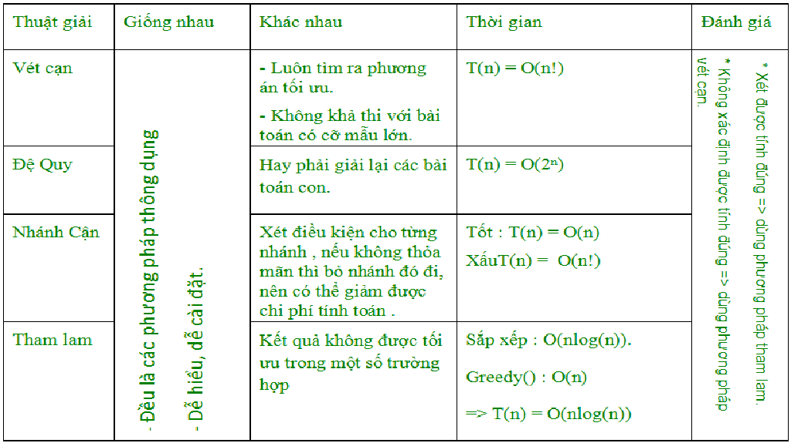

Slide 25
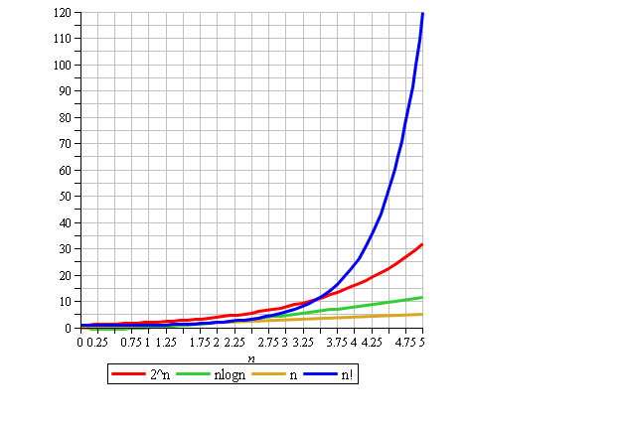
Phần IV: Các phương pháp giải.
5. So sánh các phương pháp.
Đồ thị so sánh độ phức tạp của các thuật giải.

Slide 26
Phần V: Phần mở rộng.
Giới thiệu các phương pháp giải quyết bài toán ba lô.
Ngoài 4 phương pháp trên ta có thể sử dụng phương pháp quy hoạch động.
Ý tưởng :
Nói chung, ta có thể giải một bài toán với cấu trúc con tối ưu bằng một quy trình ba bước:
Chia bài toán thành các bài toán con nhỏ hơn.
Giải các bài toán này một cách tối ưu bằng cách sử dụng đệ quy .Quy trình ba bước này.
Sử dụng các kết quả tối ưu đó để xây dựng một lời giải tối ưu cho bài toán ban đầu.

Slide 27
Phần V: Phần mở rộng.
QHĐ là thực chất một phương pháp cải tiến hơn của phương pháp giải quyết bài toán theo hướng phân rã.
Cả hai đều dựa trên nguyên lý "chia để trị". Nghĩa là ta chia bài toán ban đầu thành các bài toán con nhỏ hơn và cứ tiếp tục như vậy cho đến khi các bài toán con đủ nhỏ để có thể tìm ngay ra nghiệm.

Slide 28
Phần V: Phần mở rộng.
Điểm khác nhau cơ bản giữa QHĐ và phương pháp phân rã là :
Phương pháp phân rã giải quyết bài toán theo hướng top-down, nghĩa là để giải bài toán ban đầu, ta phải đi giải tất cả các bài toán con của nó. Đây là một phương pháp hay, tuy nhiên phương pháp này sẽ gặp hạn chế về mặt thời gian, tốc độ do phải tính đi tính lại nhiều lần một số bài toán con giống nhau nào đó.
Phương pháp QHĐ sử dụng nguyên lý bottom-up, nghĩa là "đi từ dưới lên". Đầu tiên, ta sẽ phải các bài toán con đơn giản nhất, có thể tìm ngay ra nghiệm. Sau đó kết hợp các bài toán con này lại để tìm lời giải cho bài toán lớn hơn và cứ như thế cho đến khi giải được bài toán yêu cầu. Với phương pháp này, mỗi bài toán con sau khi giải xong đều được lưu trữ lại và đem ra sử dụng nếu cần. Do đó tiết kiệm bộ nhớ và cải thiện được tốc độ.

Slide 29
Phần V:Phần mở rộng.
Hạn chế
Không phải lúc nào việc kết hợp các bài toán
con cũng cho ta kết quả của bài toán lớn hơn. Hay nói cách khác là việc tìm kiếm "công thức truy hồi" rất khó khăn.
Số lượng các bài toán con cần lưu trữ có thể rất lớn, không chấp nhận được vì dữ liệu và bộ nhớ máy tính không cho phép.

Slide 30
Phần V: Phần mở rộng.
Bốn phương pháp giải thuật trên còn có thể áp dụng cho các bài toán khác nhau .
Ví dụ :
Người đưa hàng .
Tháp Hà Nội .
Chu trình Hamilton.
Mã đi tuần.
8 con hậu.

Slide 31
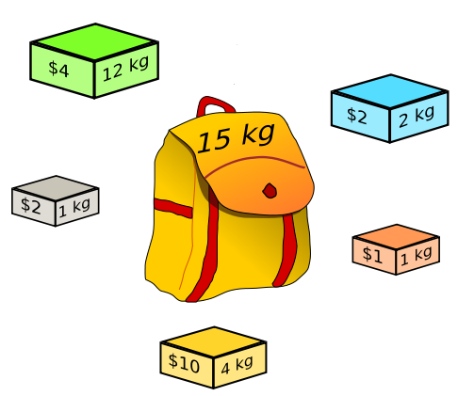
CẢM ƠN CÁC BẠN ĐÃ LẮNG NGHE !!!

